Slide 1



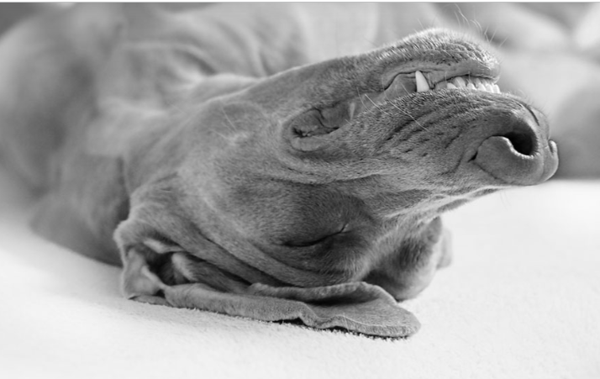
Innovative Hundedecke und Betten von Thermo Switch: Komfort und Funktion für Vierbeiner.
Moderne Lösung für behagliche und praktische Hundebetten
Notes:
KI-generierte Inhalte können fehlerhaft sein. --- In dieser Präsentation stellen wir die innovative Hundedecke von Termo-Switch vor, die speziell entwickelt wurde, um Komfort und Funktionalität für Hunde und ihre Besitzer zu vereinen. Erfahren Sie mehr über das Produkt, seine Technologien und die vielfältigen Vorteile.

Slide 2
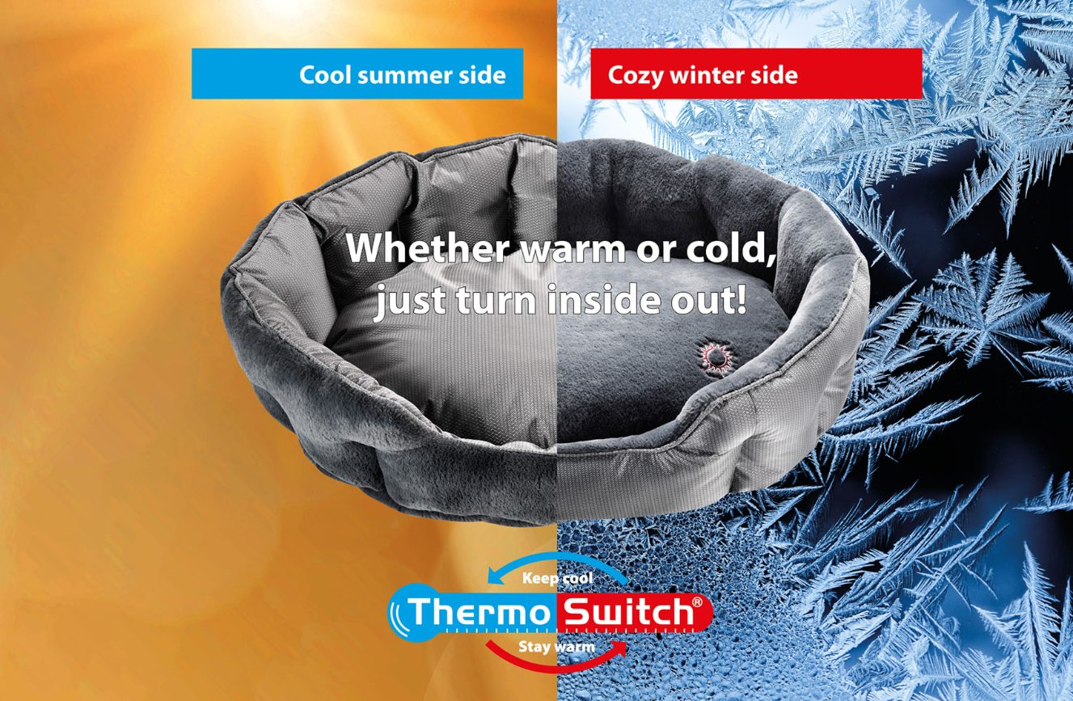
Entdecken Sie die neue tierische Dimension des Ruhens und Schlafens Das Bett, das sich anpasst!
Ein einfaches Wenden genügt und schon speichert das Bett Wärme bzw. isoliert gegen die Bodenkälte!
Notes:
Diese Sektion gibt einen Überblick über die Hundedecke von Termo-Switch, inklusive des Designs, der verfügbaren Varianten sowie der Zielgruppe und Einsatzbereiche der Decke.

Slide 3

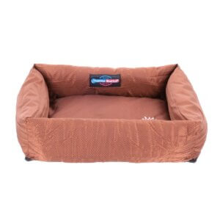
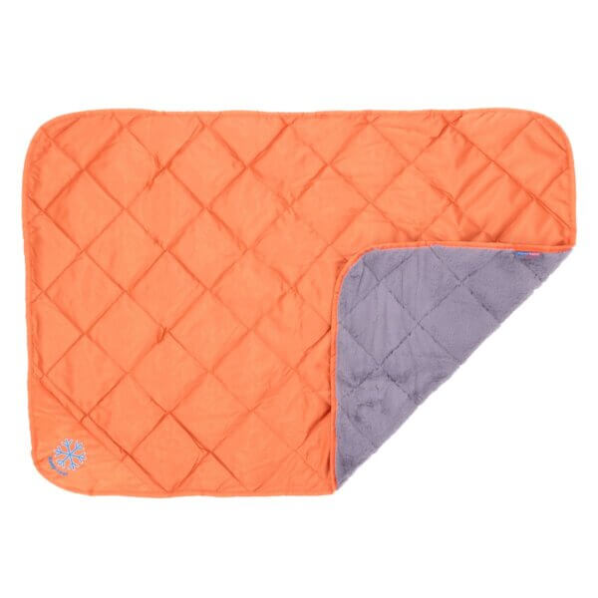
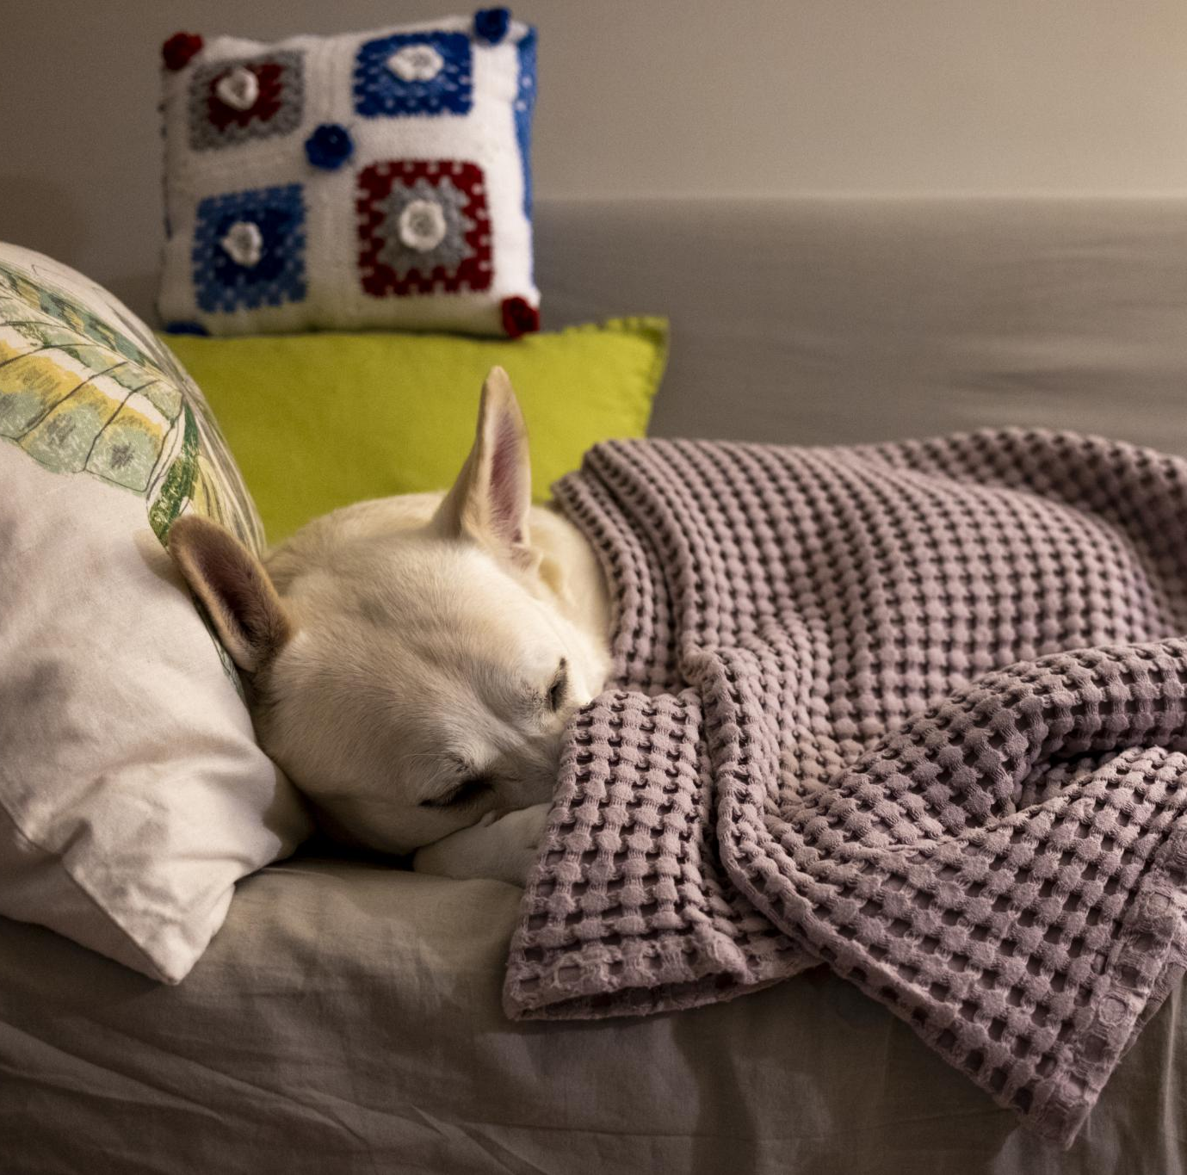
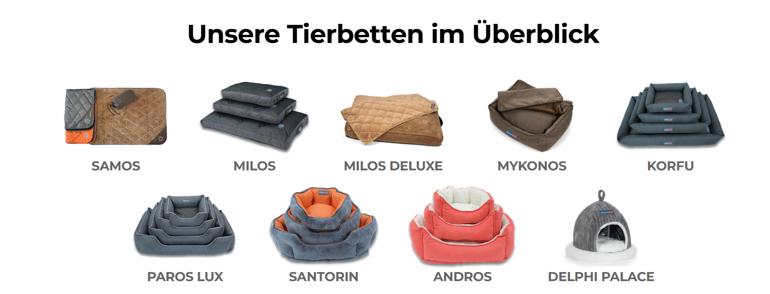

Egal ob Zuhause oder unterwegs.
Für jeden Hund gibt es das passende Bett oder die passende Reisedecke.
Notes:
--- Termo-Switch ist eine Marke, die innovative und hochwertige Produkte für Haustiere entwickelt. Die Hundedecke zeichnet sich durch moderne Materialien und durchdachtes Design aus, um den Bedürfnissen von Hunden gerecht zu werden. Bildquelle: Microsoft 365-Inhaltsbibliothek

Slide 4
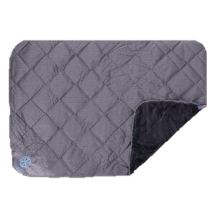
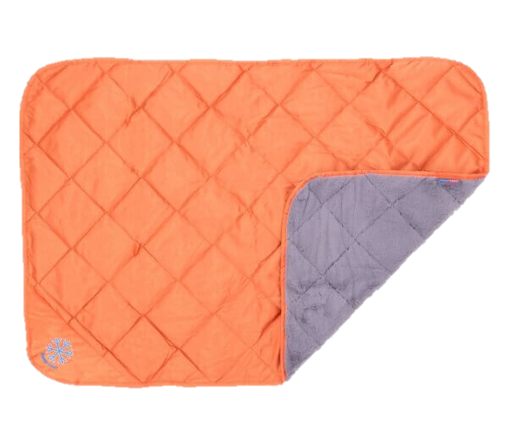
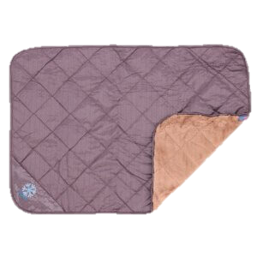
Design und verfügbare Varianten
Thermo Switch Samos Matte für Hunde Die innovative Wendematte mit ThermoSwitch Thermoreflektions-Technologie bietet Hunden maximalen Komfort zu jeder Jahreszeit. Die kuschelige Winterseite mit Kaninchenfellimitat hält warm, während die Sommerseite angenehm kühl bleibt. Wasserabweisend, maschinenwaschbar bei 30°C und leicht zu transportieren dank praktischem Beutel. Ideal für zuhause und unterwegs! Grösse M: 70x100cm Grösse L: 100x140cm Bei 30°C in der Maschine waschbar Inklusive praktischem platzsparendem Transportbeutel.
Ab Fr. 57.50
Notes:
--- Die Decke ist in verschiedenen Größen, Farben und Mustern erhältlich, um unterschiedlichen Geschmäckern und Bedürfnissen gerecht zu werden. Das Design berücksichtigt sowohl ästhetische als auch praktische Aspekte. Bildquelle: Microsoft 365-Inhaltsbibliothek

